Slide 1

Bài 6
MỘT GIỜ HỌC
TIẾT 5. LUYỆN VIẾT ĐOẠN

Slide 2

Yêu cầu cần đạt:
- Nói được các hoạt động bạn nhỏ trong tranh đã làm.
- Viết được 3 – 4 câu kể về việc em thường làm trước khi đi học.

Slide 3

Khám phá

Slide 4

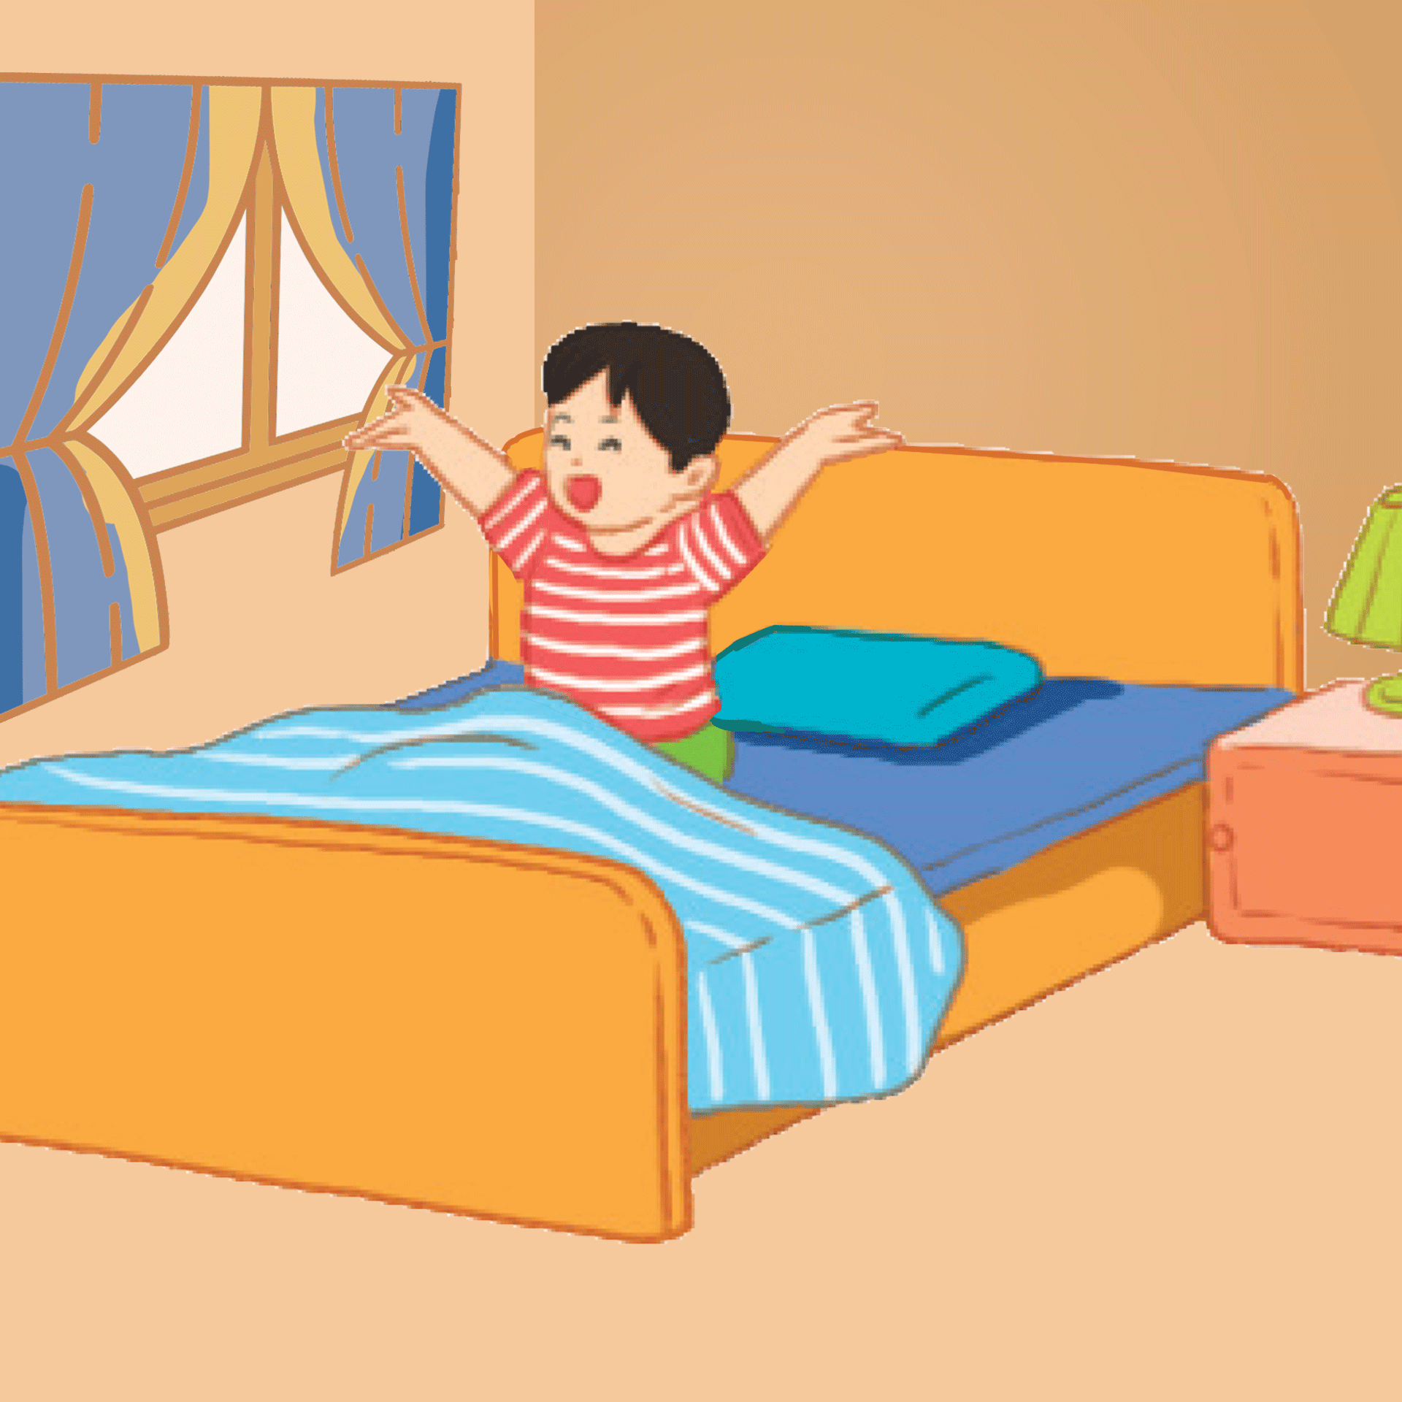
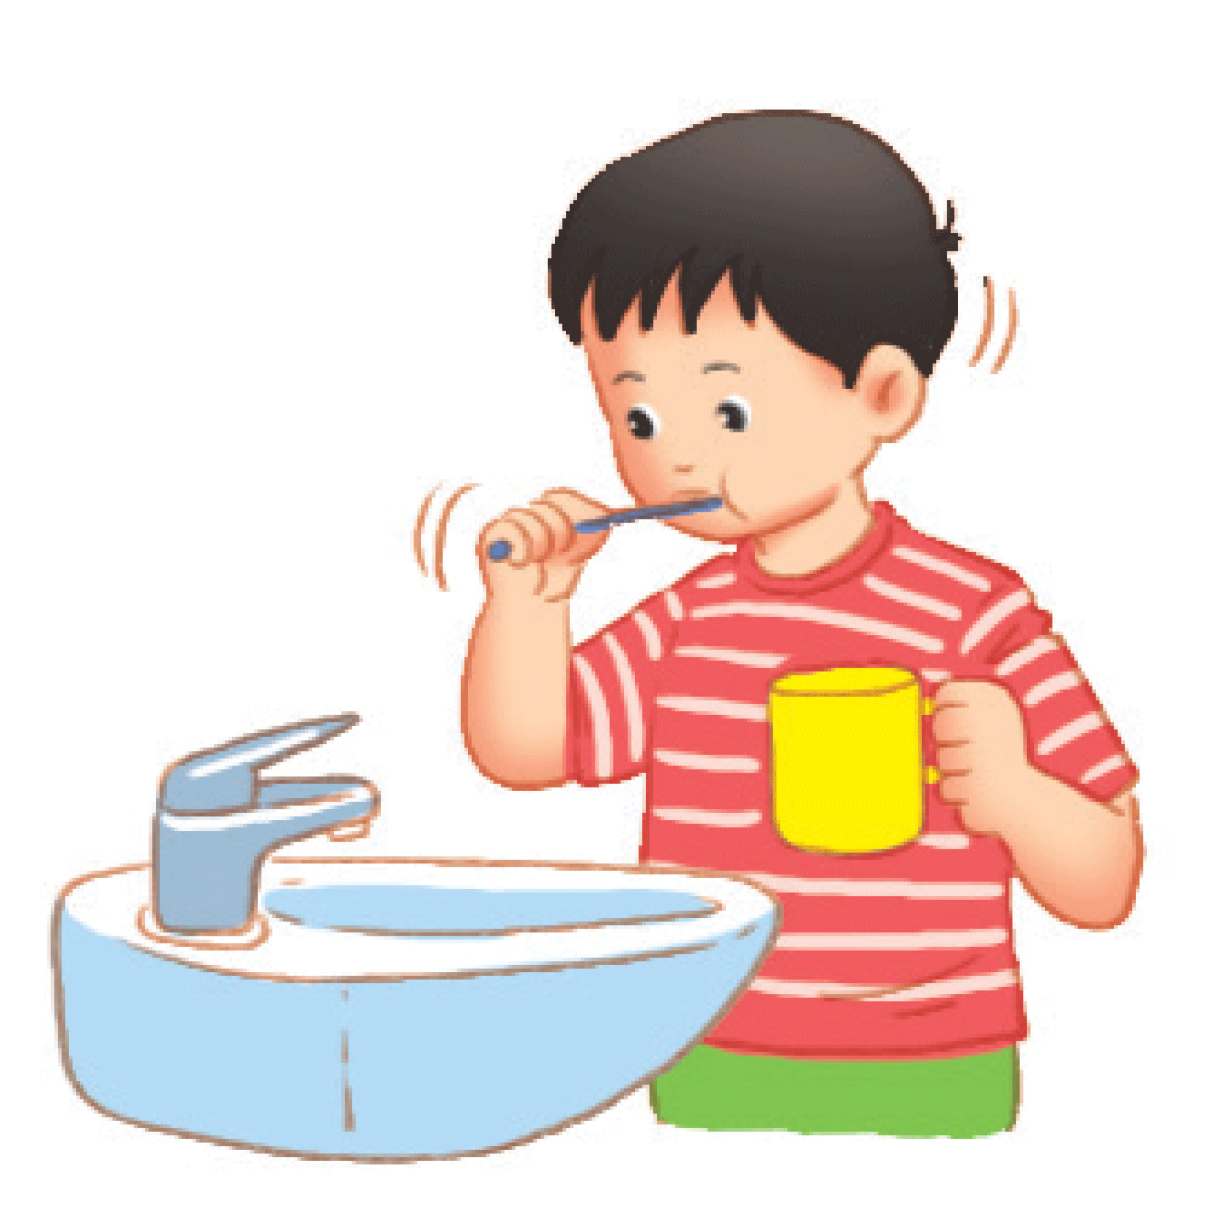
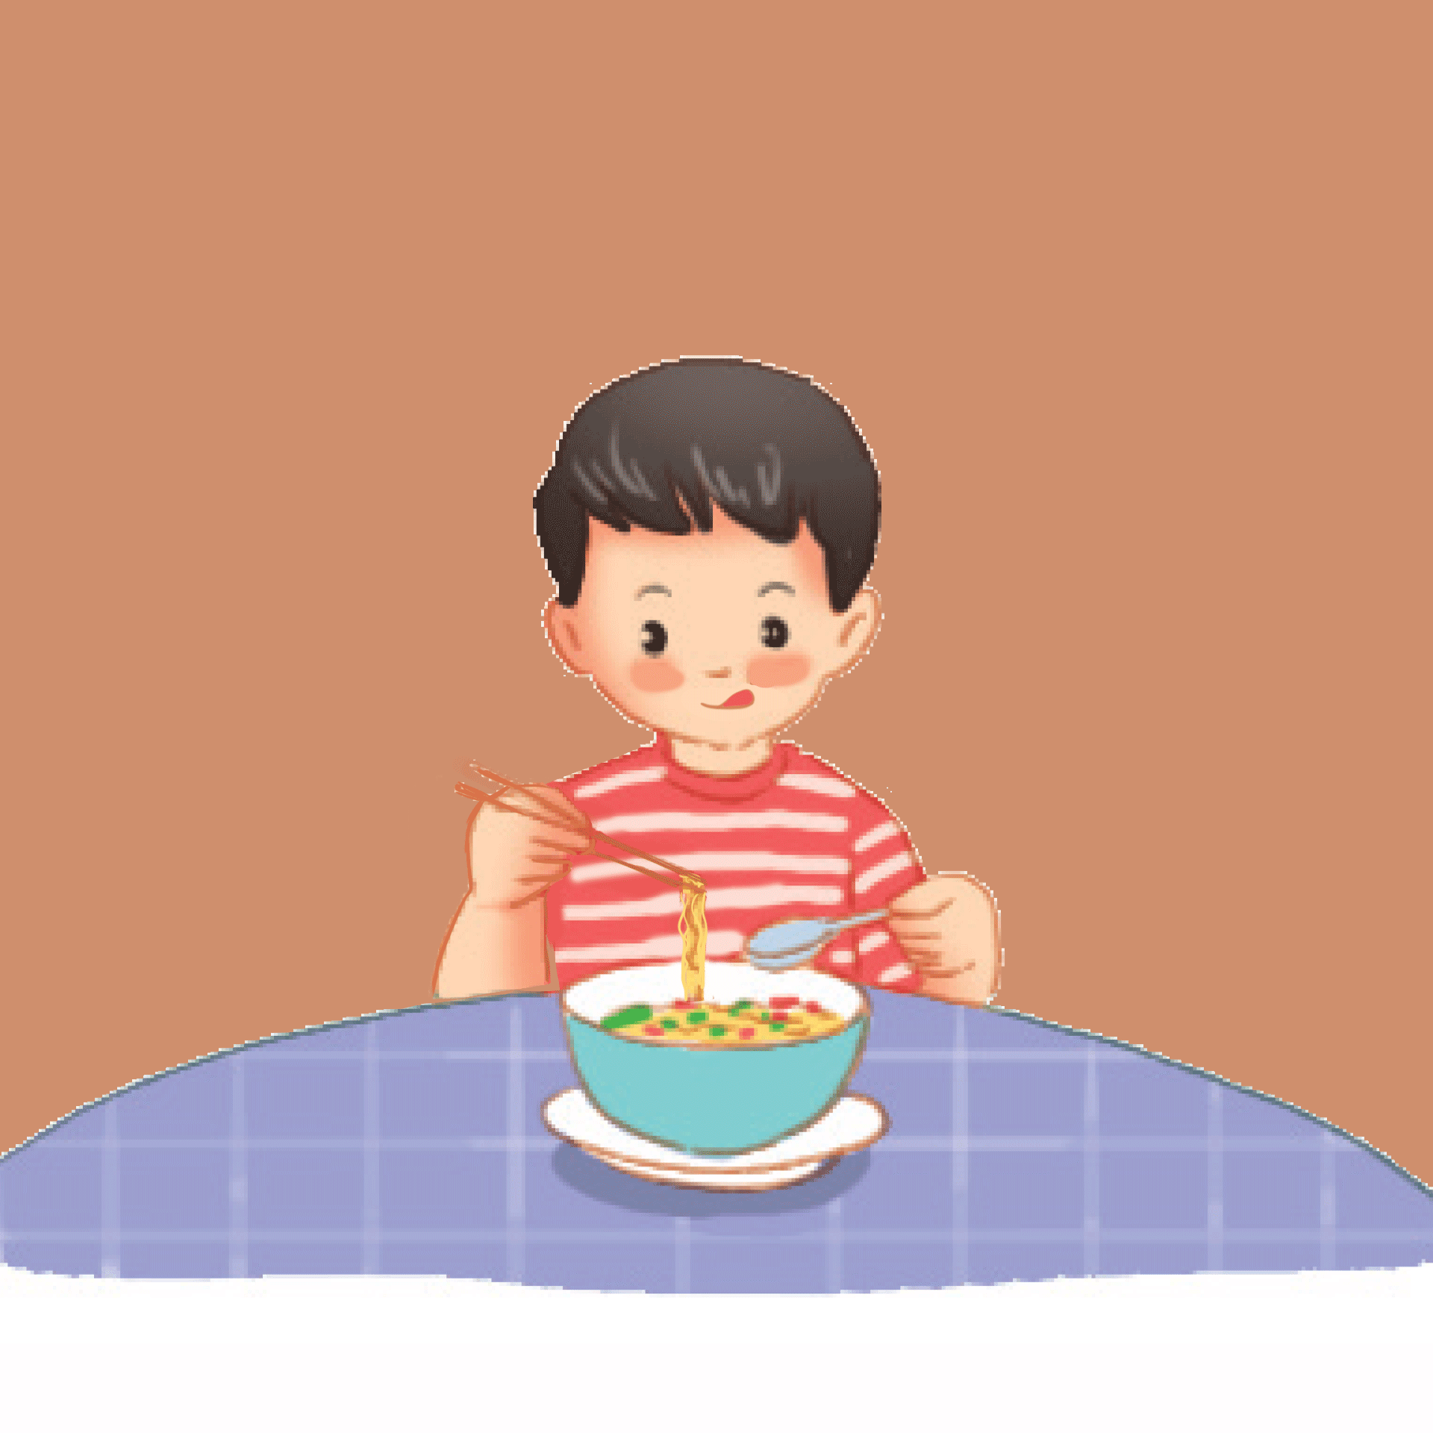
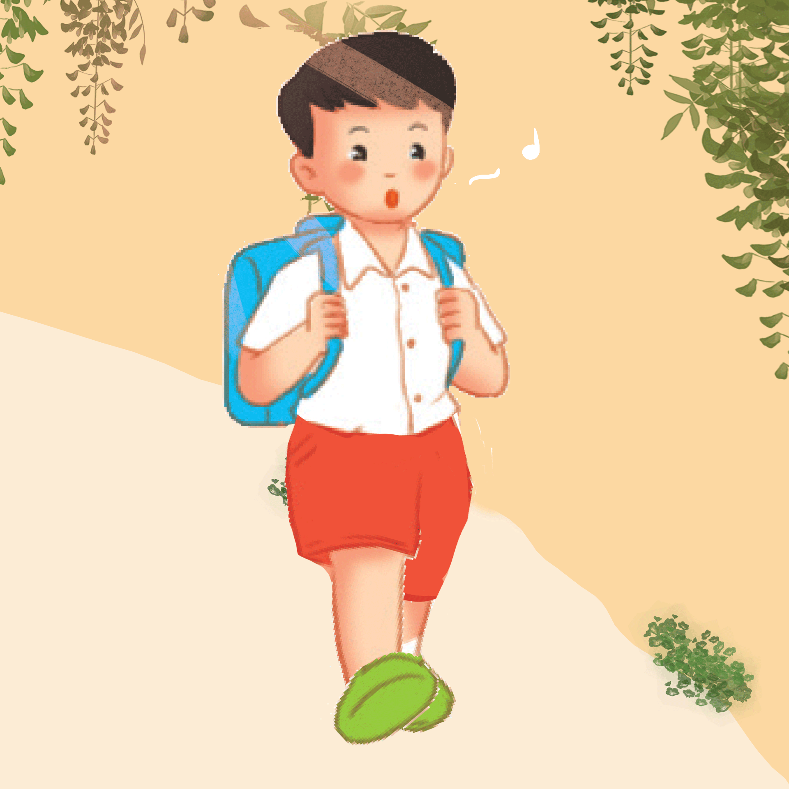

1. Nói về các hoạt động của bạn nhỏ trong tranh.
1
2
3
4
G:
- Bạn nhỏ làm những việc gì?
- Theo em, bạn nhỏ làm những việc đó trong thời gian nào?
- Còn em, trước khi đi học, em thường tự làm những việc gì?

Slide 5
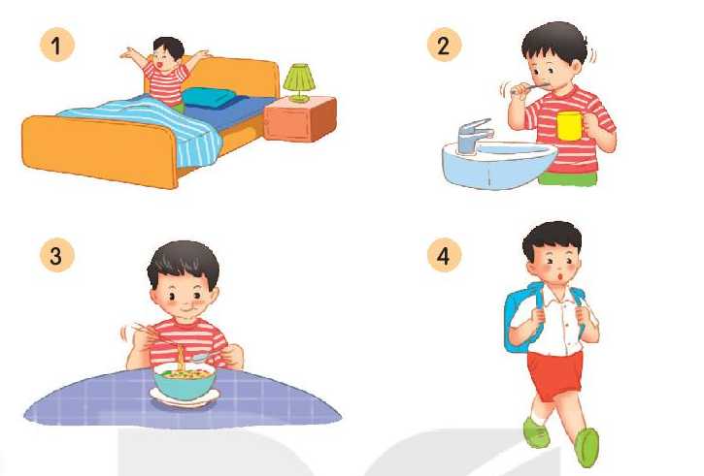

Cùng suy nghĩ nào!
- Bạn nhỏ làm những việc gì?
- Theo em, bạn nhỏ làm những việc đó trong thời gian nào?
- Còn em, trước khi đi học, em thường tự làm những việc gì?

Slide 6
1
- Tranh vẽ gì?
Buổi sáng, Dũng vươn vai thức dậy.

Slide 7
2
- Bạn nhỏ đang làm gì?
Dũng đánh răng cho miệng thơm tho, sạch sẽ.

Slide 8
3
- Bạn nhỏ đang làm gì?
Cậu hào hứng ngồi vào bàn ăn sáng.

Slide 9
4
- Bạn nhỏ đang làm gì?
Ăn xong, bạn mặc đồng phục, đeo cặp lên vai rồi vui vẻ đến trường.

Slide 10

Kể lại nội dung 4 bức tranh.
1
2
3
4
Sáu giờ sáng, Dũng vươn vai thức dậy. Dũng đánh răng cho miệng thơm tho, sạch sẽ. Cậu hào hứng ngồi vào bàn ăn sáng. Ăn xong, bạn mặc đồng phục, đeo cặp lên vai rồi vui vẻ đến trường.

Slide 11

Còn em, trước khi đi học, em thường tự làm những việc gì?

Slide 12
Vận dụng thực hành

Slide 13

2. Viết 3 – 4 câu kể về những việc em thường làm trước khi đi học.
Đoạn văn tham khảo 1
Tớ là ……, học sinh lớp 2… trường Tiểu học ……... Buổi sáng thức dậy, tớ vươn vai làm vài động tác thể dục cho ….. rồi đánh răng, rửa mặt. Sau đó ăn sáng cùng …... Ăn xong, tớ thay quần áo và …….tới trường.

Slide 14
Đoạn văn tham khảo 2
Mình là ….. đang học sinh 2… trường Tiểu học …….. Ngày nào mình cũng thức dậy từ …. giờ sáng tập thể dục với mẹ …….. Sau đó, mình vệ sinh cá nhân, ăn sáng cùng ….. Mình xem lại đồ dùng trong cặp sách đã …... Xong xuôi, …… đưa mình tới lớp.

Slide 15
Dặn dò
- Viết đoạn văn kể về việc em đã làm ở nhà vào vở ô li
tiếng Việt. (Bài tập 2)
- Lưu ý đầu đoạn văn viết lui vào 1 ô từ lề. Hết câu dùng dấu chấm. Chữ cái đầu câu phải viết hoa.

